Slide 1





Prediksi Produksi Durian Lokal Menggunakan Algoritma Regresi Linear Pada Data Historis Tahunan Di Kelurahan Foramadiahi
Dosen Pengampu: Dr. Ir. Assaf Arief S.T., M.Eng
by MusangKing
Ridho Alfarbi Rumbia (07352411031)
Nanda Hirawan Sukarim (07352411003)
Arini Irwan (07352411002)

Slide 2




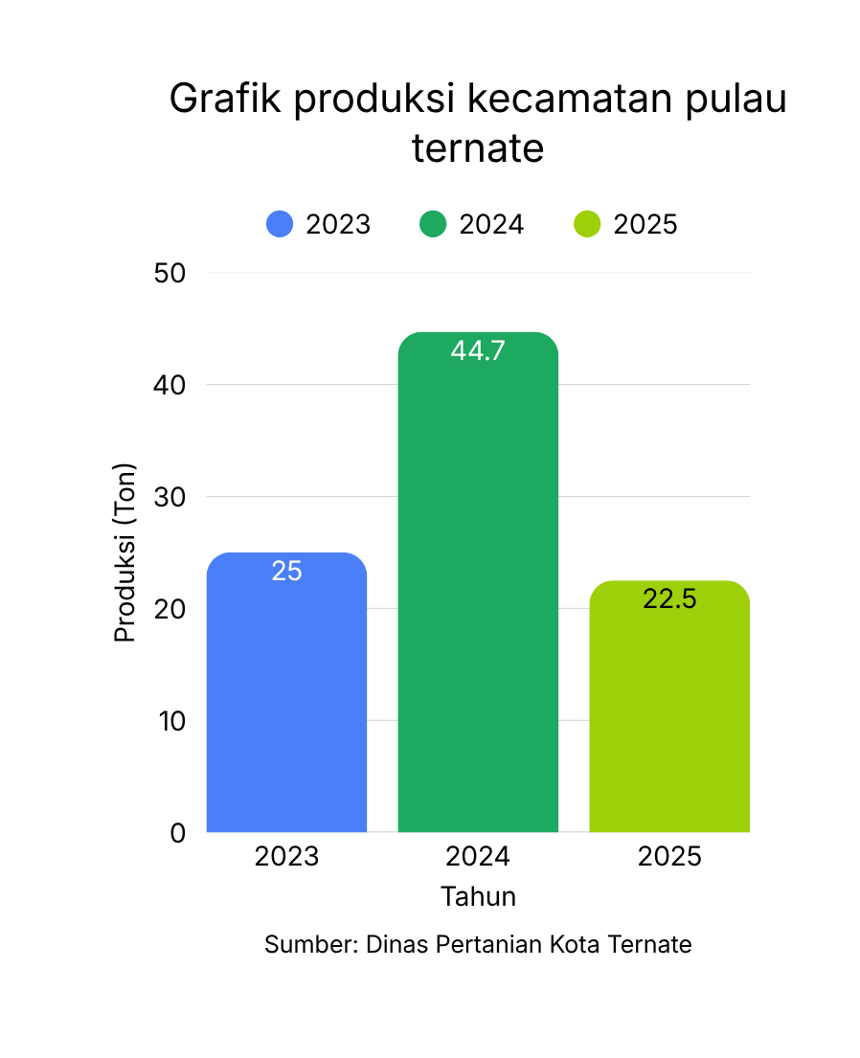








Latar Belakang Masalah
Kelurahan Foramadiahi merupakan salah satu penghasil durian lokal di Kota Ternate
Produksi mengalami fluktuasi yang signifikan
Petani kesulitan merencanakan panen, distribusi, dan strategi pemasaran

Slide 3







Penerapan Regresi Linear dalam Pertanian: Regresi linear terbukti efektif memprediksi hasil panen berbagai komoditas pertanian (Maulana dkk, 2023)
State Of The Art
Akurasi Tinggi: Akurasi hingga 94,40% dalam memprediksi produksi pertanian (Ikhsanuddin dkk, 2025)
Keunggulan Metode: Dipilih karena sederhana, mudah diinterpretasi, dan efisien secara komputasi (Diyanti dkk, 2023)

Slide 4






Penelitian Terdahulu dan Gap Analisis
R² | Penelitian | Data | Hasil
94,40% | Ikhsanuddin dkk | Besar, terstruktur | Prediksi hasil pertanian akurat
99,10% | Maulana dkk | 5 tahun lengkap | Prediksi produksi jagung Jawa Barat
98,00% | Alfin dkk | 11 tahun | Prediksi produksi bawang merah
91,72% | Penelitian ini | 10 titik terbatas | Prediksi Produksi Durian
Penelitian terdahulu dilakukan di daratan dengan data lengkap dan banyak variabel input
Belum ada kajian prediksi produksi durian di wilayah kepulauan dengan keterbatasan data
Penelitian sebelumnya menggunakan variabel agronomi lengkap (luas lahan, curah hujan, jumlah pohon)
Kondisi di Foramadiahi hanya memungkinkan data produksi triwulanan tanpa variabel pendukung

Slide 5


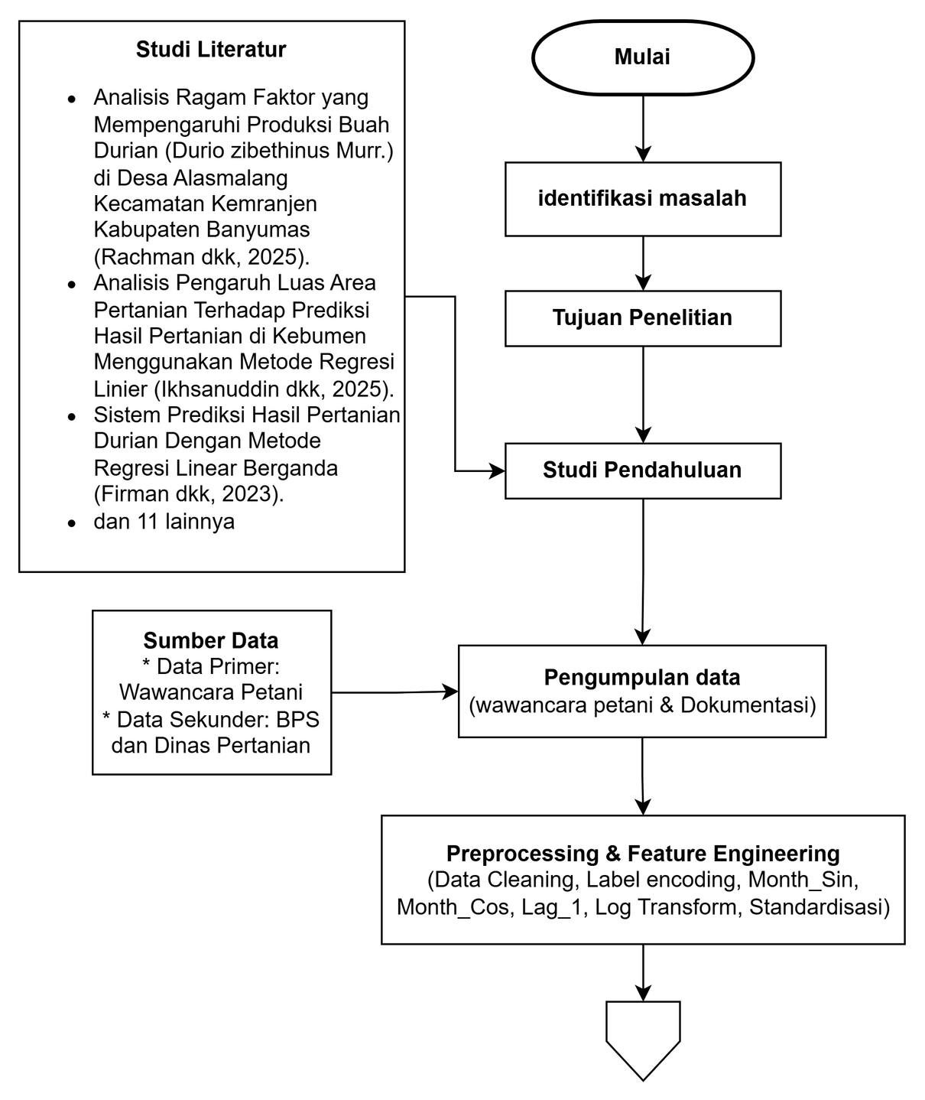
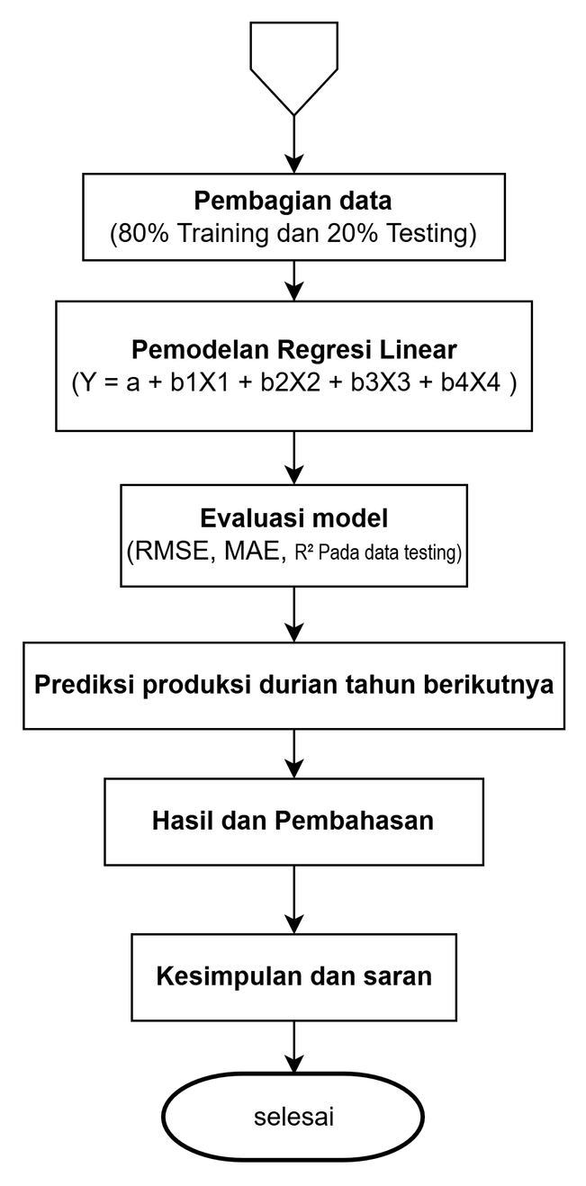
Metodologi Penelitian

Slide 6
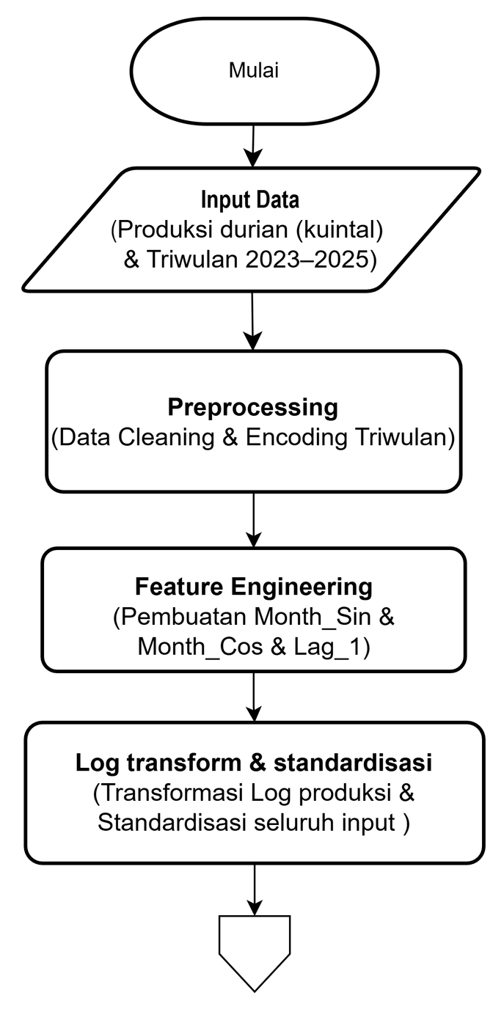
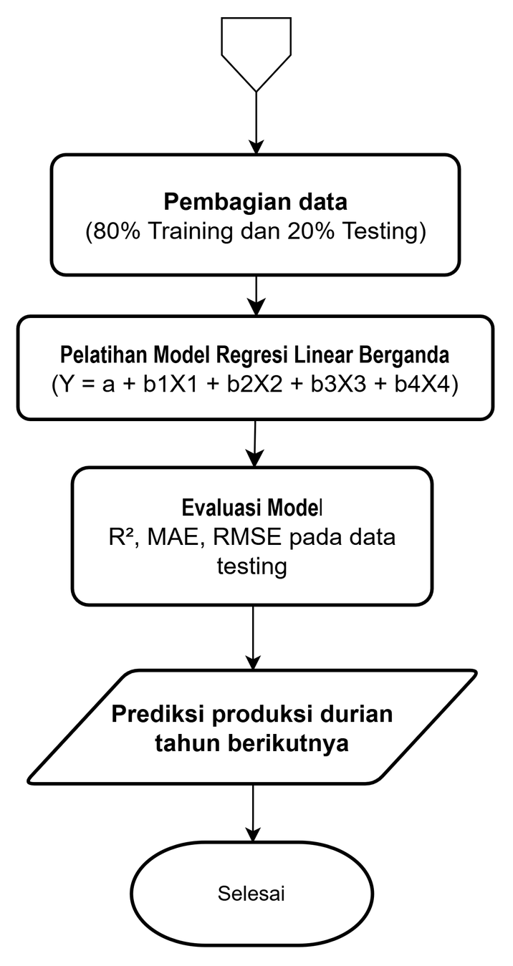
Alur Arsitektur Sistem

Slide 7




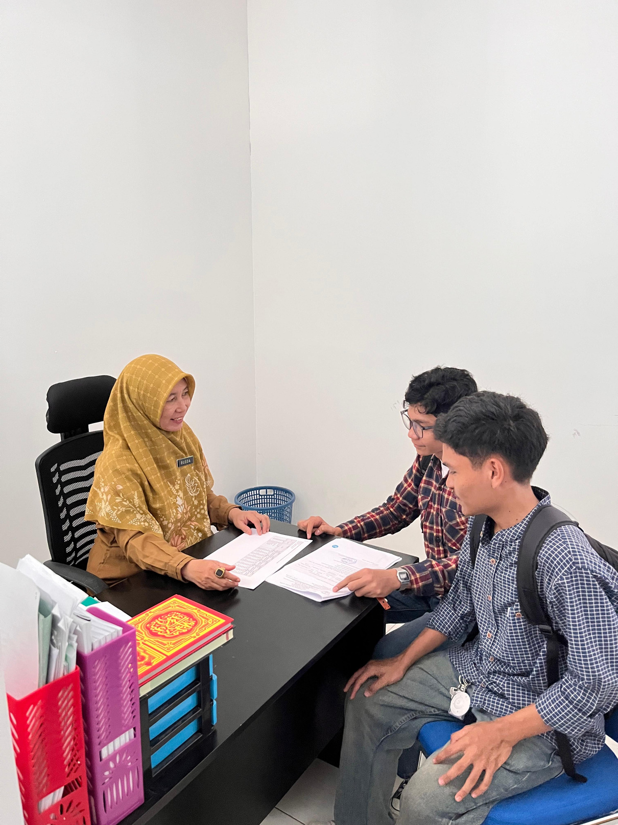
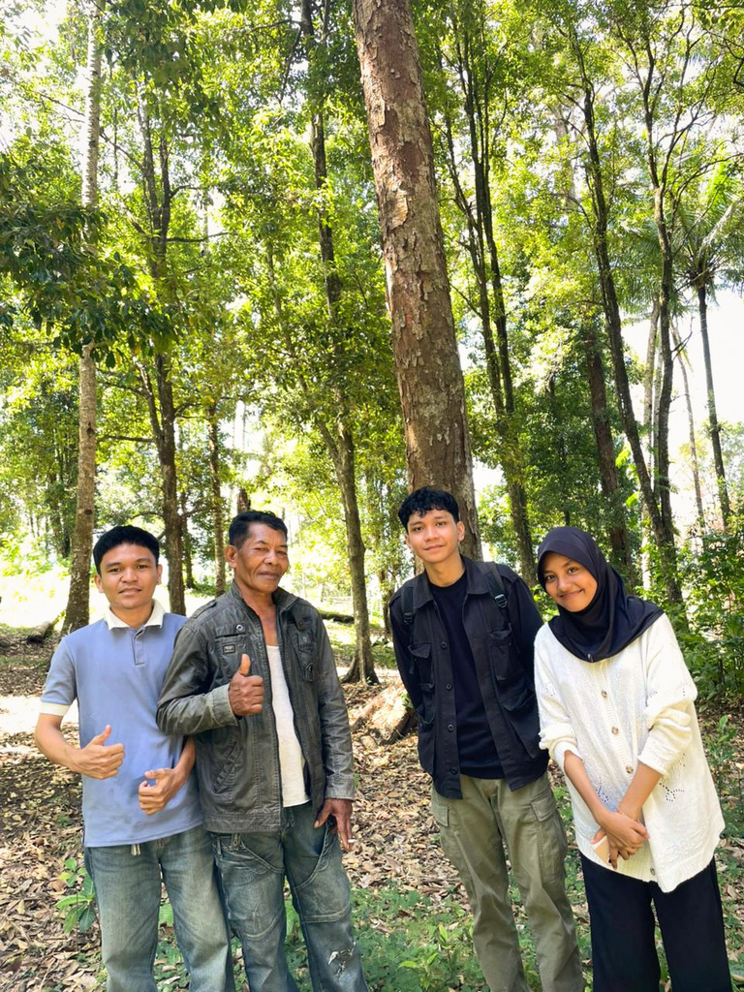

Dokumentasi Pengambilan Data

Slide 8
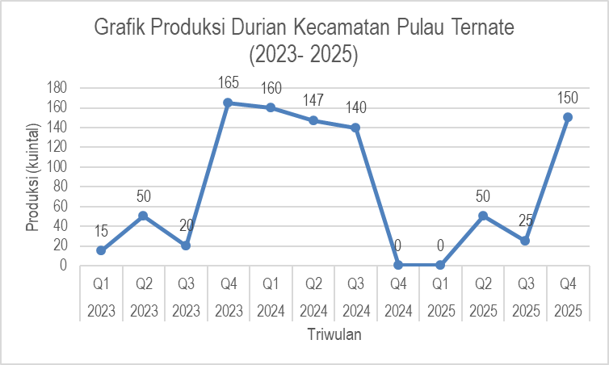
Dataset Yang Digunakan
Sumber: Dinas Pertanian Kota Ternate

Slide 9
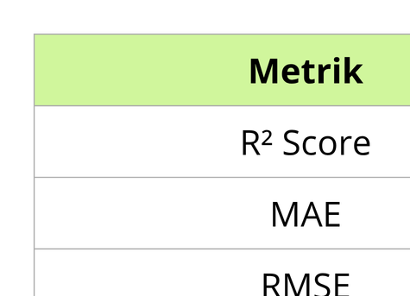
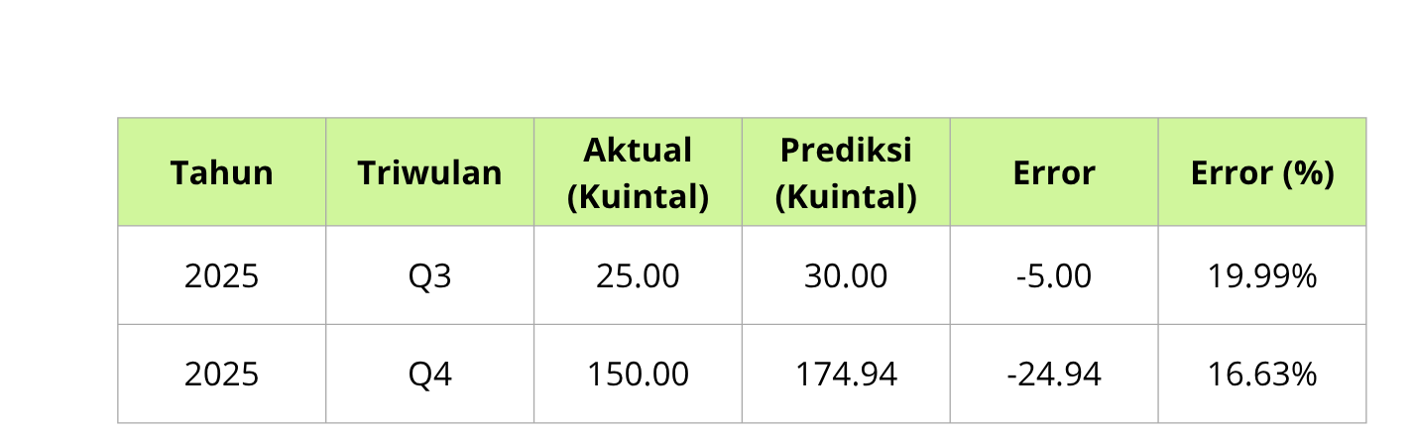
Hasil Evaluasi Model
Perbandingan Aktual vs Prediksi (Data Testing):

Slide 10
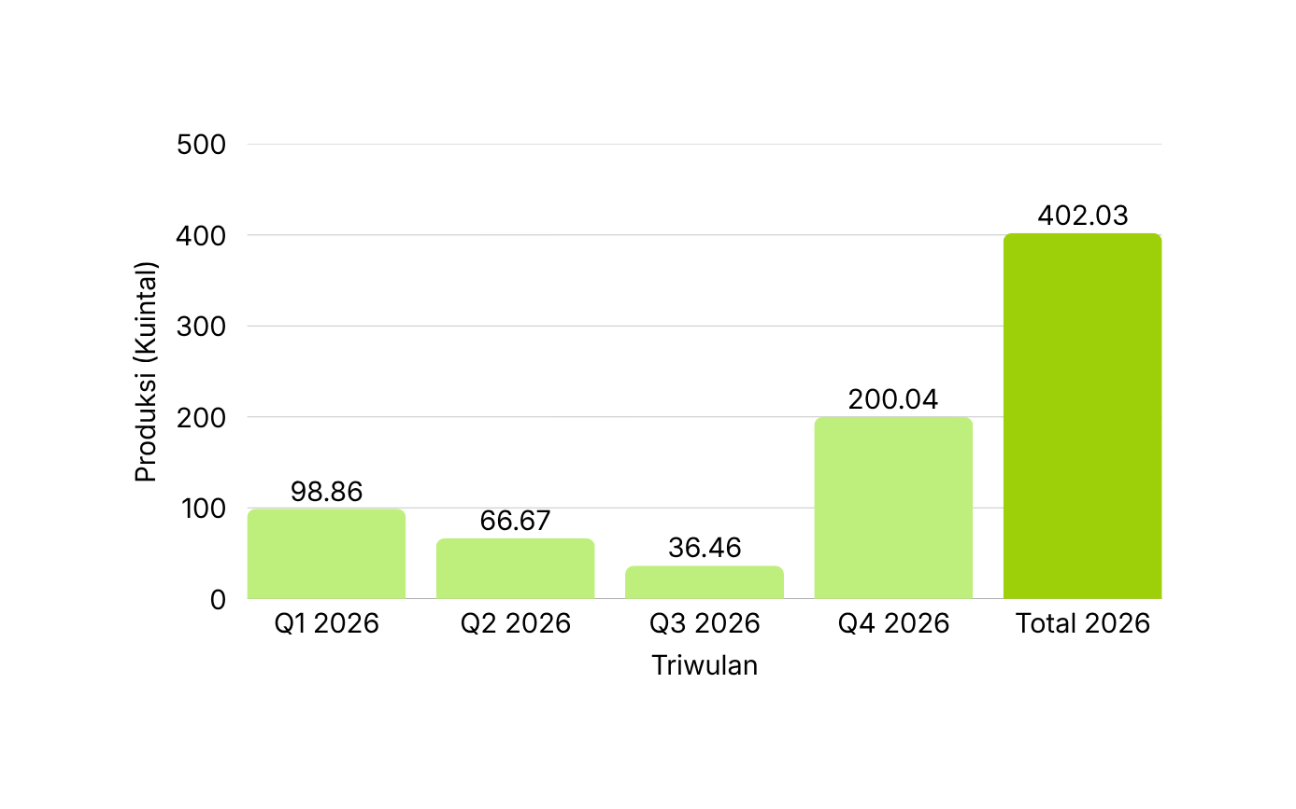
Prediksi Produksi 2026
Puncak produksi diprediksi terjadi di Q4 2026
Pola Q4 sebagai puncak konsisten dengan data historis
Prediksi produksi tahun 2026 mengalami kenaikan dibandingkan tahun 2025.

Slide 11




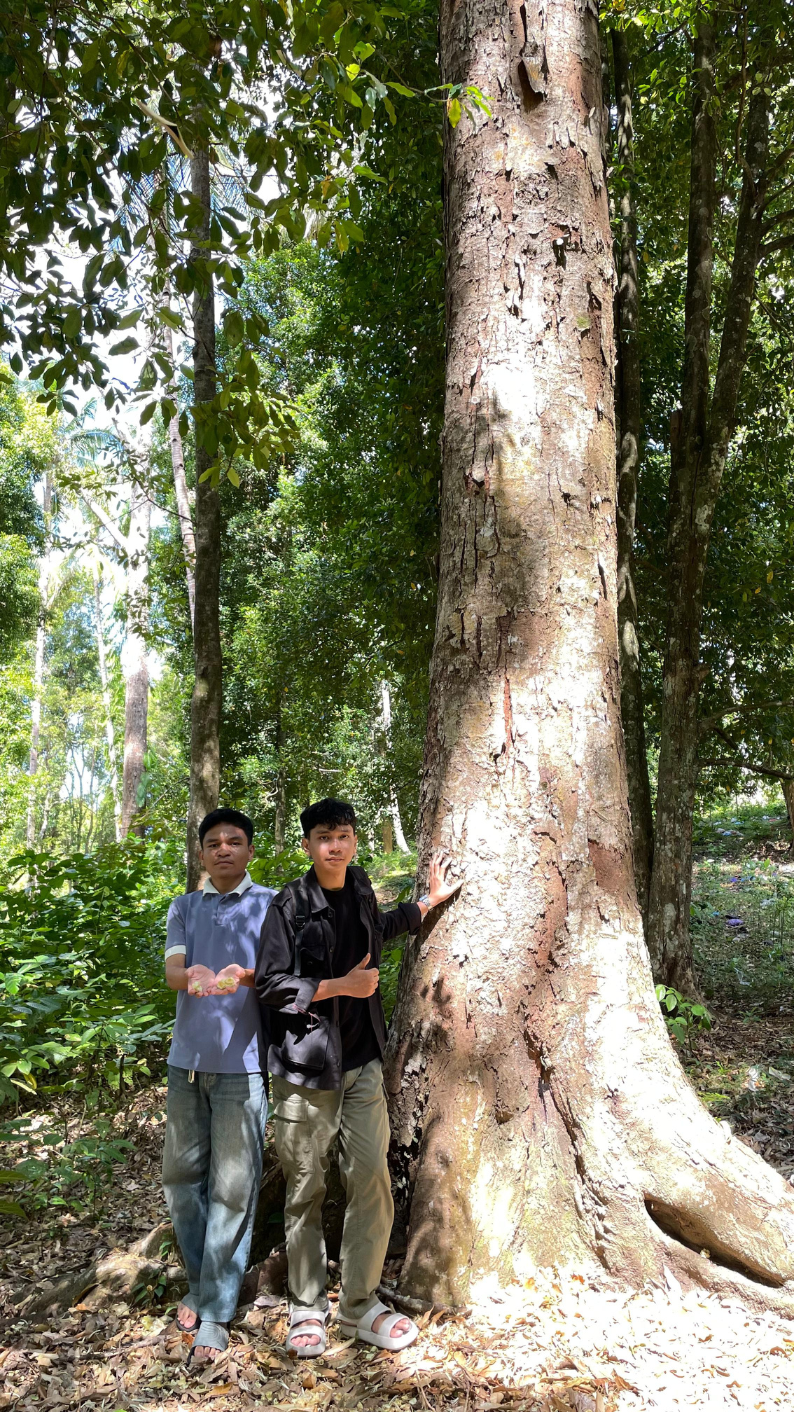

Kesimpulan
Penelitian ini membuktikan bahwa regresi linear berganda dengan rekayasa fitur mampu memprediksi produksi durian secara akurat (R² = 91,72%) meskipun hanya tersedia 10 titik data. Total produksi 2026 diprediksi sebesar 402,03 kuintal dengan puncak di Q4, dan hasilnya dapat langsung dimanfaatkan petani untuk perencanaan produksi yang lebih terstruktur.

